Slide 1
労務費値上げ交渉に関する説明資料
令和６年7月
○○（会社名）

Slide 2
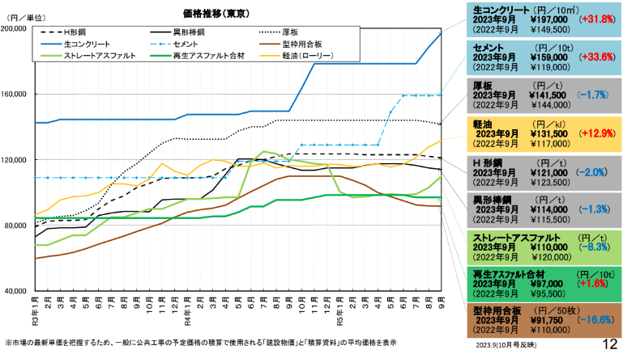
１. 労務費値上げの背景 【原材料費の高騰】
近年、原材料費やエネルギーコストの高騰と共に、労務費の上昇が避けられない状況となっています。
具体的には、2021年（令和３年）後半から原材料費の高騰やエネルギーコストの上昇等により、各建設資材価格が高騰しています。
出典：国土交通省「建設業における適切な価格転嫁等に向けた取組について」（https://jsite.mhlw.go.jp/niigata-roudoukyoku/content/contents/001657875.pdf）
参考：「建設物価」 （一般財団法人 建設物価調査会）、「積算資料」 （一般財団法人 経済調査会） 2023.9(10月号反映)

Slide 3
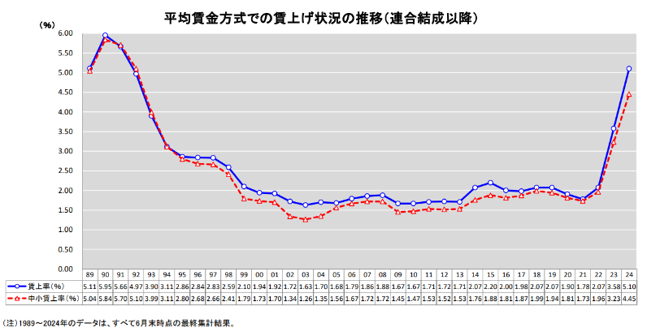
１. 労務費値上げの背景 【人件費の高騰】
また、日本労働組合総連合会によると、2024年の春季生活闘争では、賃上率は5.10%と33年ぶりの上昇を記録しています。
これは、物価高が続くなかで賃上げへの期待が大きかったことや、中小企業も含め多くの産業・企業で人手不足が加速し、人材の確保・定着を意識した企業間の競争が強まったことが要因とされています。
出典：2024 春季生活闘争の第 7 回（最終）回答集計（https://www.jtuc-rengo.or.jp/activity/roudou/shuntou/2024/yokyu_kaito/kaito/press_no7_all.pdf?7502）

Slide 4
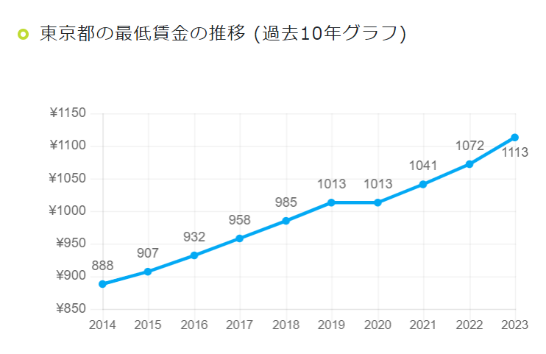
１. 労務費値上げの背景 【東京都の人件費の高騰】
特に、東京都での最低賃金は全国最高金額であり、直近10年で1.25倍まで上昇しており、東京都内の企業にとって大きな負担になっています。
出典：厚生労働省「東京都最低賃金金額改正一覧」（https://jsite.mhlw.go.jp/tokyo-roudoukyoku/content/contents/001263937.pdf）

Slide 5
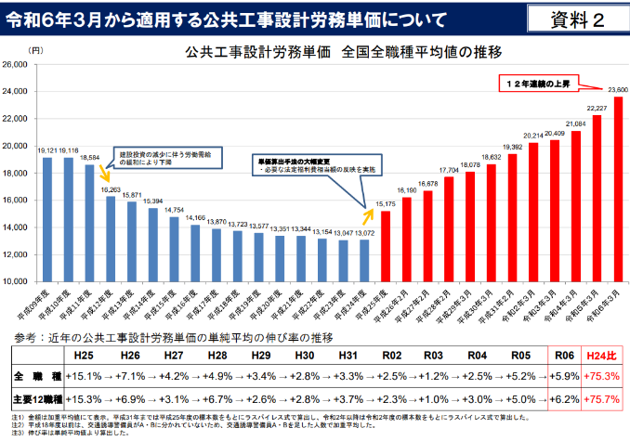
１. 労務費値上げの背景 【公共工事設計労務単価の上昇】
さらに、国土交通省では、最近の労働市場の実勢価格を適切・迅速に反映した結果、公共工事設計労務単価に関する全国全職種平均値は１２年連続で上昇しています。
出典：国土交通省「令和６年３月から適用する公共工事設計労務単価について」（https://www1.mlit.go.jp/report/press/content/001724088.pdf）

Slide 6
２. 労務費上昇が企業経営に与える影響
労務費の上昇は企業経営に多大な影響を及ぼします。
具体的には、適切な労務費の転嫁がなされない場合、企業のコスト構造の変化や価格競争力の低下、労働環境の悪化、キャッシュフローの悪化など経営基盤が揺らぐ可能性があります。
1 | コスト構造の変化
労務費の増加: 労務費の上昇により総コストが増加し、利益率が低下する。 固定費の増加: 労務費は固定費として計上され、売上が変動しても企業の収益性に大きな影響を与える。
2 | 競争力の低下
価格競争力の低下: 労務費の増加を転嫁できない場合、製品やサービスの価格を引き上げることが難しくなり、競争力が低下する。 投資能力の減少: 利益が減少することで、新規投資や研究開発に充てる資金が減少し、長期的な競争力が低下するリスクがある。
3 | 労働環境の悪化
人材確保の困難: 適切な労務費を支払えない企業は、有能な人材を確保することが難しくなる。 従業員の士気低下: 十分な賃金を支払えない状況は、従業員の士気低下を招き、生産性や品質に悪影響を及ぼす。
4 | キャッシュフローの悪化
資金繰りの悪化: 労務費の増加によりキャッシュアウトフローが増え、企業の資金繰りが悪化する。 借入依存度の増加: 労務費の増加分を内部資金で賄えない場合、借入に依存する必要が出てくる。
参考：厚生労働省「地域別最低賃金の全国一覧」「平成14年度から令和5年度までの地域別最低賃金改定状況」、国土交通省「令和6年3月から適用する公共工事設計労務単価」

Slide 7
３. 労務費転嫁の必要性
労務費の上昇分を適切に転嫁することの必要性については、各省庁においても必要性を強く訴えています。
公正取引委員会 労務費の適切な転嫁のための価格交渉に関する指針 （令和5年11月29日）
国土交通省 建設業における適切な価格転嫁等に向けた取組について （令和5年12月）
原材料価格やエネルギーコストのみならず、賃上げ原資の確保を含めて、適切な価格転嫁による適正な価格設定をサプライチェーン全体で定着させ、物価に負けない賃上げを行うことは、デフレ脱却、経済の好循環の実現のために必要である。その際、労務費の適切な転嫁を通じた取引適正化が不可欠である。
https://www.jftc.go.jp/dk/guideline/unyoukijun/romuhitenka/romuhitenka-1.pdf
サプライチェーン全体で、建設資材に関する適切な価格転嫁が図られるよう、受注者・発注者（施主）間を含めた建設工事に関する環境整備を進めることが必要
https://jsite.mhlw.go.jp/niigata-roudoukyoku/content/contents/001657875.pdf

Slide 8
４. 価格変更
労務費の価格への転嫁を踏まえて、以下の通り価格変更をいたします。
弊社は、大手ゼネコン・サブコン等と比較して労務費を低く設定しており、過去20年間で一度しか値上げを実施しておりません。しかしながら、協力会社での労務費の上昇に伴う値上げもあり、この度、価格変更をさせていただきます。
価格変更（一人工当たりの単価）
項目 | 変更前 | 変更後
監督 | 35,000円 | 40,000円
配管工 | 28,000円 | 33,000円
保温工 | 33,000円 | 38,000円
溶接工 | 40,000円 | 45,000円
整備工 | 40,000円 | 45,000円

